Slide 1
Sales Representative
Lucas Vanelli dos Santos

Slide 2
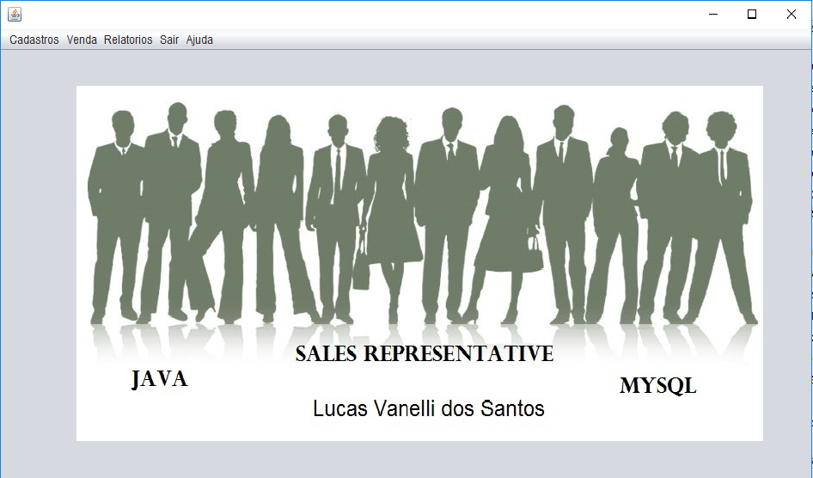

Slide 3
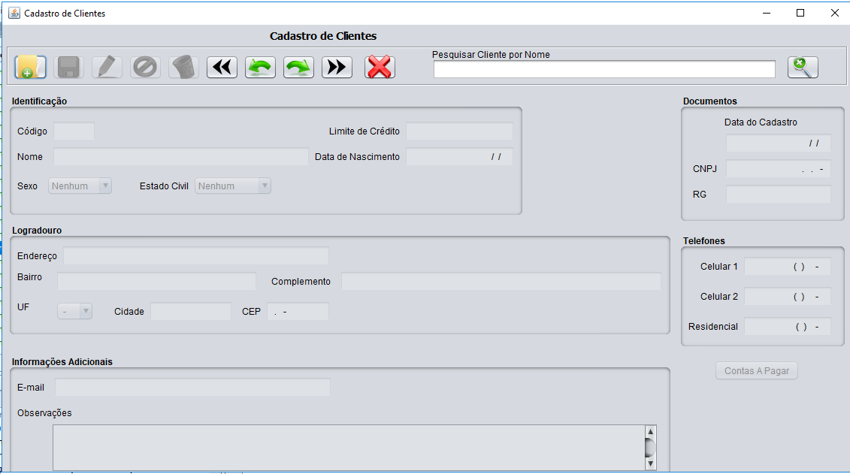
Cadastro de clientes

Slide 4
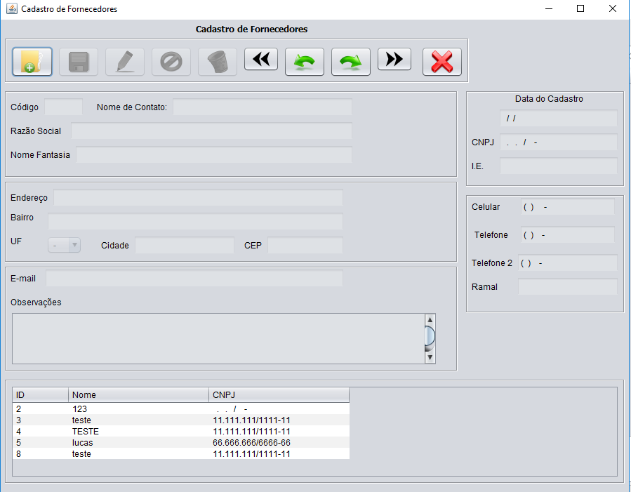
Cadastro de fornecedor

Slide 5
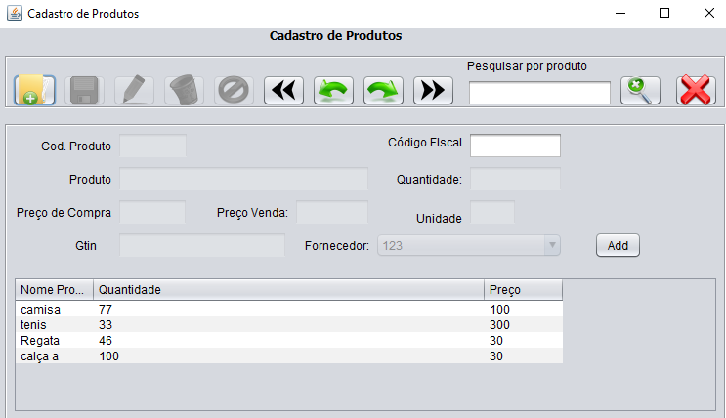
Cadastro de produtos

Slide 6
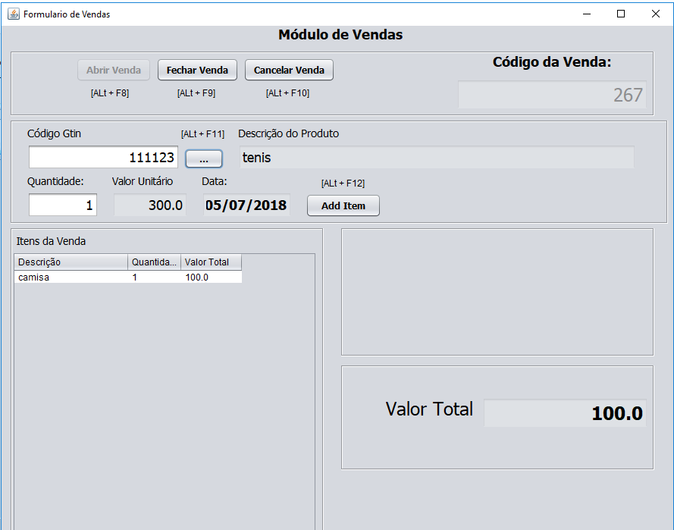
Módulo de vendas

Slide 7
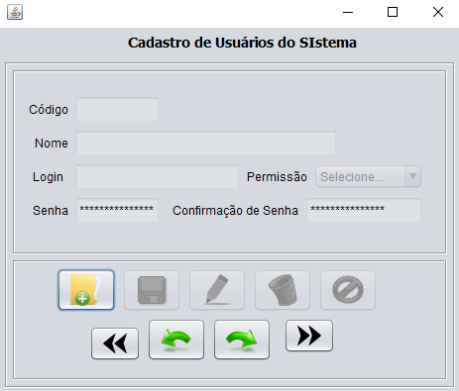
Cadastro do usuário

Slide 8
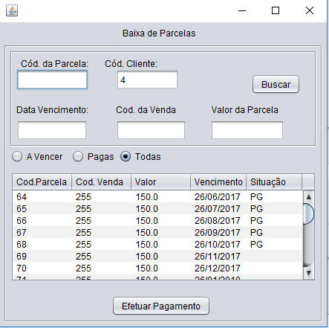
Baixa de parcelas

